Slide 1

Power C++
제15장입출력과 파일처리

Slide 2
이번 장에서 학습할 내용
입출력과 파일처리에 대하여 살펴봅시다.
파일 입출력
텍스트 파일과 이진 파일
순차 파일과 랜덤 파일

Slide 3
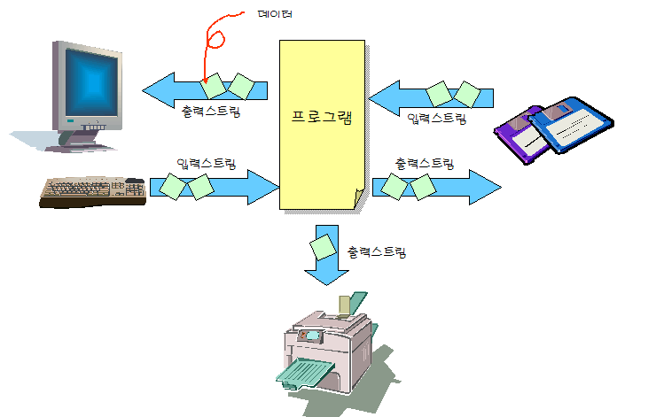
스트림(stream)
스트림(stream)은 “순서가 있는 데이터의 연속적인 흐름”이다.
스트림은 입출력을 물의 흐름처럼 간주하는 것이다.

Slide 4
입출력 관련 클래스들
ostream
istream
ifstream
ofstream
iostream
stringstream
fstream
ostringstream
istringstream

Slide 5
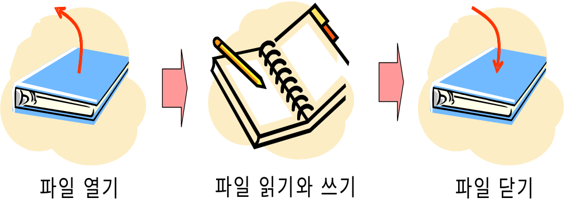
파일 처리의 순서
파일을 다룰 때는 반드시 다음과 같은 순서를 지켜야 한다.

Slide 6
<<과 >>을 이용한 입출력
입력
ifstream is;
is.open("score.txt");
int number;
is >> number;
출력
ofstream os;
os.open("result.txt");
os << number;

Slide 7

예제 #1
학생 데이터를 파일에 저장하고 읽어보자.
int number; // 학번
char name[30]; // 이름
int score; // 성적

Slide 8
예제
#include <iostream>
#include <fstream> // 파일 입출력을 하려면 헤더 파일을 포함하여야 한다.
using namespace std;
int main()
{
ifstream is;
is.open("score.txt");
if( !is ) { // ! 연산자 오버로딩
cerr << "파일 오픈에 실패하였습니다" << endl;
exit( 1 );
}
int number; //학번
char name[30]; // 이름
int score; // 성적
is >> number >> name >> score;

Slide 9
예제
ofstream os;
os.open("result.txt");
os << number << " " << name << " " << score << endl;
is.close();
os.close();
return 0;
}
score.txt
20100001 홍길동 100
20100002 김유신 90
20100003 강감찬 80
result.txt
20100001 홍길동 100

Slide 10
멤버 함수 이용 입출력
#include <iostream>
#include <fstream> // 파일 입출력을 하려면 헤더 파일을 포함하여야 한다.
using namespace std;
int main()
{
ifstream is;
is.open("score.txt");
if( !is ) { // ! 연산자 오버로딩
cerr << "파일 오픈에 실패하였습니다" << endl;
exit( 1 );
}
char c;
is.get(c); // 하나의 문자를 읽는다.
while(! is.eof() )
{
cout << c;
is.get(c);
}
is.close();
return 0;
}

Slide 11
멤버 함수 이용 입출력
파일 score.txt
20100001 홍길동 100
20100002 김유신 90
20100003 강감찬 80
실행 결과
20100001 홍길동 100
20100002 김유신 90
20100003 강감찬 80
계속하려면 아무 키나 누르십시오 . . .

Slide 12
키보드에서 받은 문자 저장
#include <iostream>
#include <fstream> // 파일 입출력을 하려면 헤더 파일을 포함하여야 한다.
using namespace std;
int main()
{
ofstream os;
char c;
os.open("test.txt");
while( cin.get(c) )
{
os.put(c);
}
os.close();
return 0;
}

Slide 13
키보드에서 받은 문자 저장
파일 test.txt
This is a test.
실행 결과
This is a test.
^Z
Press any key to continue

Slide 14
각줄에 번호를 붙이는 예제
#include <iostream>
#include <iostream>
#include <fstream>
using namespace std;
int main()
{
ifstream is;
ofstream os;
is.open("score.txt");
if( is.fail() ){
cerr << "파일 오픈 실패" << endl;
exit(1);
}
os.open("result.txt");
if( os.fail() ){
cerr << "파일 오픈 실패" << endl;
exit(1);
}

Slide 15
각줄에 번호를 붙이는 예제
char c;
int line_number=1;
is.get(c);
os << line_number << ": ";
while(! is.eof() )
{
os << c;
if( c == '\n' ){
line_number++;
os << line_number << ": ";
}
is.get(c);
}
is.close();
os.close();
return 0;
}

Slide 16
각줄에 번호를 붙이는 예제
파일 score.txt
20100001 홍길동 100
20100002 김유신 90
20100003 강감찬 80
파일 result.txt
1: 20100001 홍길동 100
2: 20100002 김유신 90
3: 20100003 강감찬 80

Slide 17
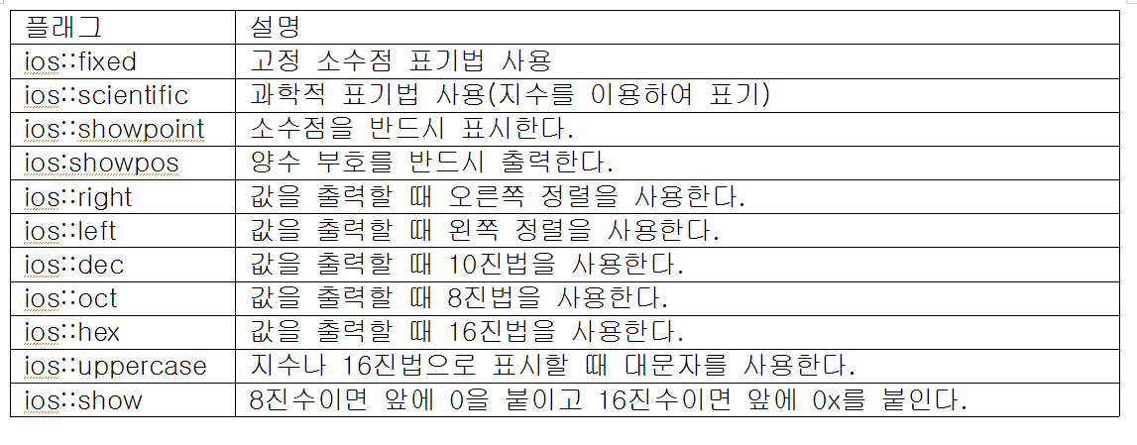
출력 형식 지정
cout.precision(3); // 소수점 이하 지리수를 3자리로 설정
cout.setf(ios::fixed);
cout.setf(ios::showpoint);
cout.setf(ios::left);
cout.setf(ios::left | ios::showpoint);
cout.unsetf(ios::uppercase); // 설정 해제

Slide 18


중간 점검 문제
1. 스트림의 장점은 무엇인가?
2. 사용자로부터 입력을 받아서 무조건 파일에 저장하는 프로그램을 작성하라.

Slide 19
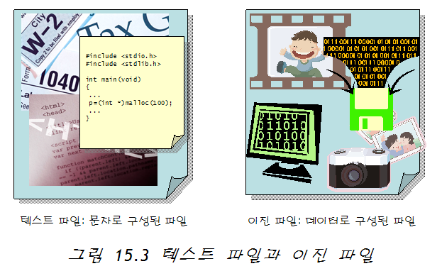
텍스트와 이진 파일

Slide 20
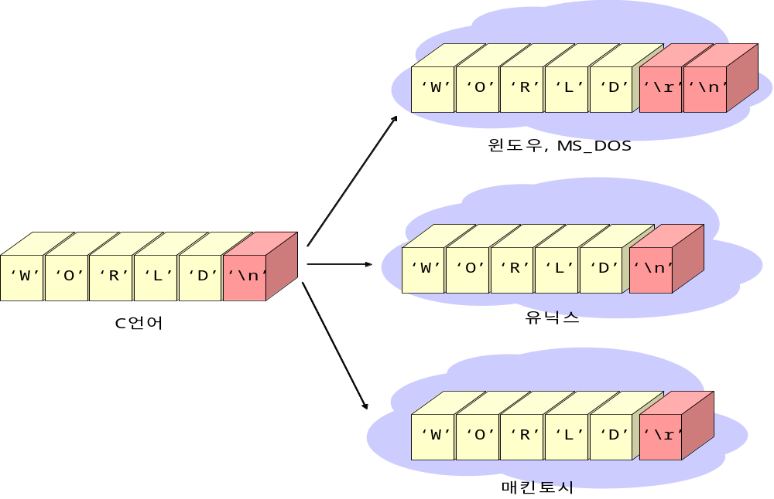
텍스트 파일(text file)
텍스트 파일은 사람이 읽을 수 있는 텍스트가 들어 있는 파일
  (예) C 프로그램 소스 파일이나 메모장 파일
텍스트 파일은 아스키 코드를 이용하여 저장
텍스트 파일은 연속적인 라인들로 구성

Slide 21
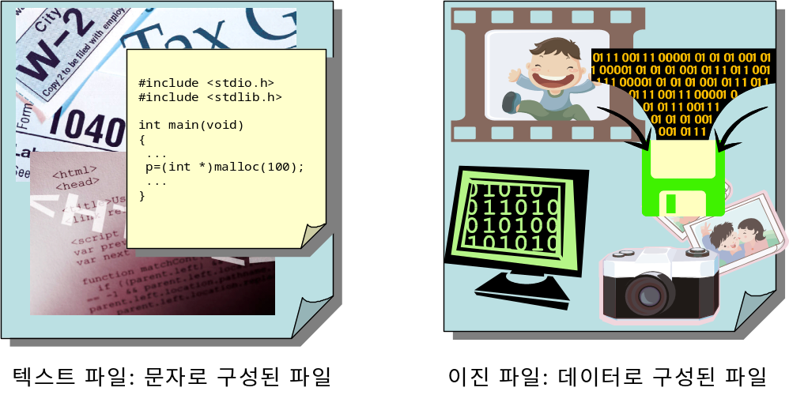
이진 파일(binary file)
이진 파일은 사람이 읽을 수는 없으나 컴퓨터는 읽을 수 있는 파일
이진 데이터가 직접 저장되어 있는 파일
이진 파일은 텍스트 파일과는 달리 라인들로 분리되지 않는다.
모든 데이터들은 문자열로 변환되지 않고 입출력
이진 파일은 특정 프로그램에 의해서만 판독이 가능
  (예) C 프로그램 실행 파일, 사운드 파일, 이미지 파일

Slide 22
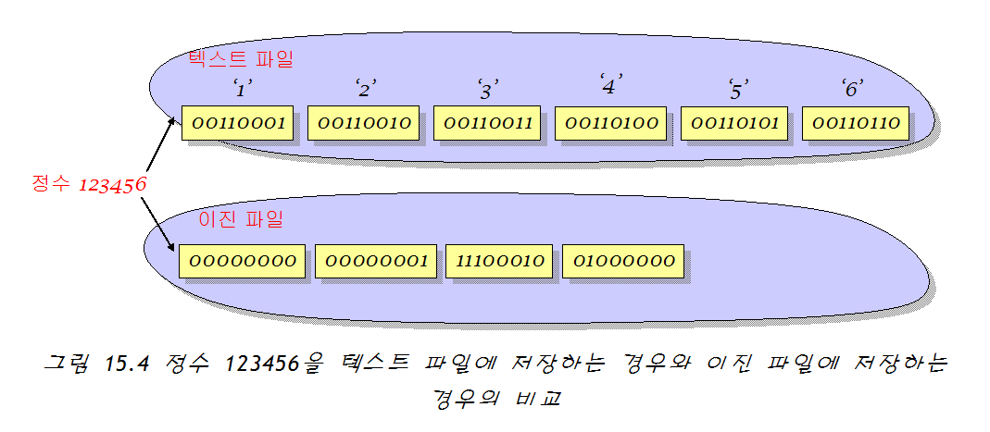
텍스트와 이진 파일의 저장 방법 비교

Slide 23
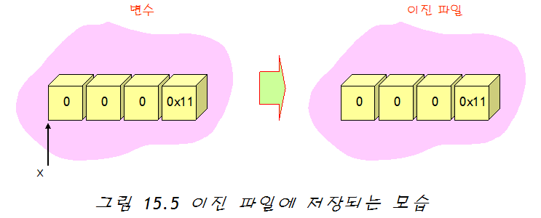
이진 파일 입출력
ofstream os;
os.open("test.dat", ofstream::binary);
int x=5;
os.write((char*)&x, sizeof(int));

Slide 24
예제
#include <iostream>
#include <fstream>
using namespace std;
int main()
{
int buffer[] = { 10, 20, 30, 40, 50 };
ofstream os;
os.open("test.dat",ofstream::binary);
if( os.fail() )
{
cout << "binary.txt 파일을 열 수 없습니다." << endl;
exit(1);
}
os.write((char *)&buffer, sizeof(buffer));
os.close();
return 0;
}

Slide 25
실행 결과
파일 test.dat

Slide 26
예제
int main()
{
struct Score {
int number;
char name[30];
int score;
} grades[] = { {20100001, "홍길동", 100},
{20100002, "김유신", 90},
{20100003, "강감찬", 80} };
ofstream os;
os.open("test.dat",ofstream::binary);
if( os.fail() )
{
cout << "test.dat 파일을 열 수 없습니다." << endl;
exit(1);
}
os.write((char *)&grades, sizeof(grades));
os.close();
return 0;
}

Slide 27
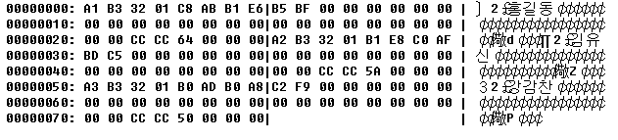
실행 결과
파일 test.dat

Slide 28
중간 점검 문제
1. 정수 10은 텍스트 파일에서는 어떻게 저장되는가?
2. 정수 10은 이진 파일에서는 어떻게 저장되는가?

Slide 29
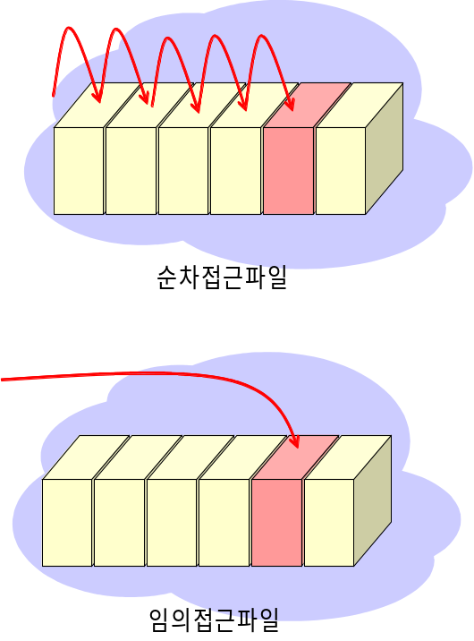
임의 접근 파일
순차 접근(sequential access) 방법: 데이터를 파일의 처음부터 순차적으로 읽거나 기록하는 방법
임의 접근(random access) 방법: 파일의 어느 위치에서든지 읽기와 쓰기가 가능한 방법

Slide 30
임의 접근 파일의 원리
파일 위치 표시자: 읽기와 쓰기 동작이 현재 어떤 위치에서 이루어지는 지를 나타낸다.
강제적으로 파일 위치 표시자를 이동시키면 임의 접근이 가능
파일 위치 표시자

Slide 31
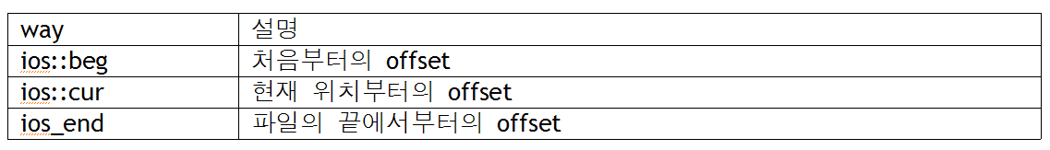
임의 접근 관련 함수
seekg(long offset, seekdir way);
is.seekg(ios::beg, 100);
is.seekg(ios::end, 0);
is.seekg(ios::cur, -100);

Slide 32
예제
const int SIZE=1000;
void init_table(int table[], int size);
int main()
{
int table[SIZE];
int data;
long pos;
// 배열을 초기화한다.
init_table(table, SIZE);
// 이진 파일을 쓰기 모드로 연다.
ofstream os;
os.open("test.dat",ofstream::binary);
if( os.fail() )
{
cout << "test.dat 파일을 열 수 없습니다." << endl;
exit(1);
}

Slide 33
예제
// 배열을 이진 모드로 파일에 저장한다.
os.write((char *)table, sizeof(table));
os.close();
// 이진 파일을 읽기 모드로 연다.
ifstream is;
is.open("test.dat",ofstream::binary);
if( is.fail() )
{
cout << "test.dat 파일을 열 수 없습니다." << endl;
exit(1);
}

Slide 34
예제
// 사용자가 선택한 위치의 정수를 파일로부터 읽는다.
while(1)
{
cout <<"파일에서의 위치를 입력하십시요(0에서 999, 종료-1): ";
cin >> pos;
if( pos == -1 ) break;
is.seekg(pos*sizeof(int), ios::beg);
is.read((char *)&data, sizeof(int));
cout << pos << " 위치의 값은" << data << " 입니다." << endl;
}
is.close();
return 0;
}
// 배열을 인덱스의 제곱으로 채운다.
void init_table(int table[], int size)
{
int i;
for(i = 0; i < size; i++)
table[i] = i * i;
}

Slide 35
예제
파일에서의 위치를 입력하십시요(0에서 999, 종료 -1): 3
3 위치의 값은 9입니다.
파일에서의 위치를 입력하십시요(0에서 999, 종료 -1): 9
9 위치의 값은 81입니다.
파일에서의 위치를 입력하십시요(0에서 999, 종료 -1): -1

Slide 36
중간 점검 문제
1. 파일의 처음으로 파일 위치 표시자를 이동시키는 문장을 작성하라.
2. 파일의 끝으로 파일 위치 표시자를 이동시키는 문장을 작성하라.

Slide 37


Q & A

